Slide 1

ClickHouse概念及使用
分享人：万庆华
2020.11.11

Slide 2

01
基础概念
02
部署配置
目 录
03
代码集成
CONTENTS
04
性能对比

Slide 3

PART
01
基础概念

Slide 4
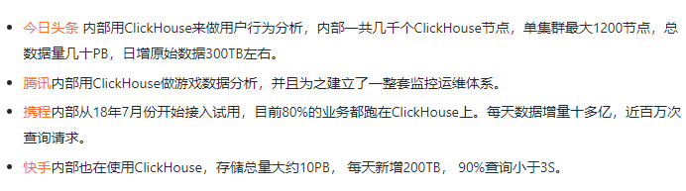
01
什么是ClickHouse？
ClickHouse是由俄罗斯的Yandex公司于2016年开源的列式存储数据（DBMS），主要是用户在线分析处理查询（OLAP），能够使用SQL实时
查询生成分析数据报告。

Slide 5
01
什么是列式存储？
以下面的表为例：
ID | NAME | AGE
1 | 张三 | 18
2 | 李四 | 22
3 | 王五 | 34
采用行式存储时，数据在磁盘上的组织结构为：
1 | 张三 | 18 | 2 | 李四 | 22 | 3 | 王五 | 34
而采用列式存储时，数据在磁盘上的组织结构为：
1 | 2 | 3 | 张三 | 李四 | 王五 | 18 | 22 | 34
Notes:
对于存储而言，列式数据库总是将同一列的数据存储在一起，不同列的数据也总是分开存储。
在分析类查询，通常只需要读取表的一小部分列，在列式数据库中可以只读取需要的数据

Slide 6
OLAP场景的关键特征
大多数是读请求
数据总是以相当大的批(> 1000 rows)进行写入
不修改已添加的数据
每次查询都从数据库中读取大量的行，但是同时又仅需要少量的列
宽表，即每个表包含着大量的列
较少的查询(通常每台服务器每秒数百个查询或更少)
对于简单查询，允许延迟大约50毫秒
列中的数据相对较小： 数字和短字符串(例如，每个URL 60个字节)
处理单个查询时需要高吞吐量（每个服务器每秒高达数十亿行）
事务不是必须的
对数据一致性要求低
每一个查询除了一个大表外都很小
查询结果明显小于源数据，换句话说，数据被过滤或聚合后能够被盛放在单台服务器的内存中

Slide 7
02
ClickHouse特性
真正的列式数据库管理系统
数据压缩，支持LZ4和ZSTD；默认为LZ4
数据的磁盘存储
多核心并行处理
多服务器分布式处理
支持SQL
实时的数据更新
索引（稀疏索引）
适合在线查询
支持近似计算
支持数据复制
Notes:
ClickHouse支持基于SQL的查询语言，该语言大部分情况下是与SQL标准兼容的。 支持的查询包括 GROUP BY，ORDER BY，IN，JOIN以及非相关子查询。不支持窗口函数和相关子查询。
实时数据更新：数据写入过程不会存在加锁行为。
按照主键对数据进行排序，这将帮助ClickHouse以几十毫秒的低延迟对数据进行特定值查找或范围查找。
ClickHouse使用异步的多主复制技术。当数据被写入任何一个可用副本后，系统会在后台将数据分发给其他副本，以保证系统在不同副本上保持相同的数据。在大多数情况下ClickHouse能在故障后自动恢复，在一些复杂的情况下需要少量的手动恢复。

Slide 8
03
ClickHouse缺点
不支持事务
不支持真正的删除/更新
ALTER TABLE [db.]table DELETE WHERE filter_expr
ALTER TABLE [db.]table UPDATE column1 = expr1 [, ...] WHERE filter_expr
尽量做1000条以上批量的写入
稀疏索引使得ClickHouse不适合通过其键检索单行的点查询。
Notes:
Insert的时候ClickHouse会不断的做异步的数据合并，会影响查询性能

Slide 9
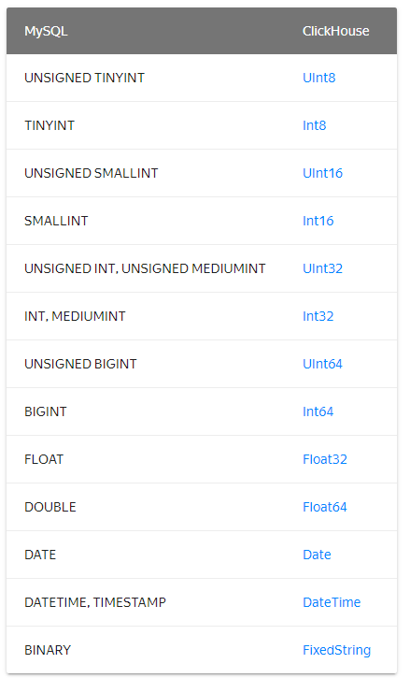
04
ClickHouse常用数据类型
UUID
整型： Int8、 Int16、 Int32、Int64、 UInt8、UInt16、UInt32、UInt64
浮点数：Float32、Float64
有符号的定点数：Decimal(P, S)、Decimal32(S)、Decimal64(S)、Decimal128(S)
字符串：String、FixedString(N)
时间：Date、DateTime
Notes:
Decimal(P, S)：P-精度，决定可以有多少个十进制数字，S-小数点后位数
FixedString(N)：固定长度 N 的字符串。

Slide 10
05
数据库引擎
默认情况下，ClickHouse使用自己的数据库引擎
MySql引擎，将远程的MySQL服务器中的表映射到ClickHouse中，并允许对表进行INSERT和SELECT查询，不支持CREATE TABLE、ALTER、ATTACH/DETACH、DROP、RENAME
CREATE DATABASE [IF NOT EXISTS] db_name [ON CLUSTER cluster] ENGINE = MySQL('host:port', 'database', 'user', 'password')

Slide 11
06
表引擎
表引擎(即表的类型)决定了:
数据的存储方式和位置，写到哪里以及从哪里读取数据
支持哪些查询以及如何支持。
并发数据访问
索引的使用（如果存在）
是否可以执行多线程请求。
数据复制参数

Slide 12
06
表引擎类型
Log系列：具有最小功能的轻量级引擎，适用于需要使用许多小表（最多约100万行）的场景
MergeTree系列：Clickhouse中最常用、最强大的表引擎
集成引擎：Kafka、MySQL、JDBC、ODBC、HDFS
用于其他特定功能的引擎：Distributed、Merge、File、Memory、MaterializedView等

Slide 13
Log系列
这些引擎是为了需要写入许多小数据量（少于一百万行）的表的场景而开发的
数据存储在磁盘上。
写入时将数据追加在文件末尾。
不支持突变操作。
不支持索引。
非原子地写入数据。
有StripeLog、Log、TinyLog 三种引擎
Notes:
TinyLog 如果同时从表中读取和写入数据，则读取操作将抛出异常；如果同时写入多个查询中的表，则数据将被破坏。
StripeLog是将数据放在一个文件中

Slide 14
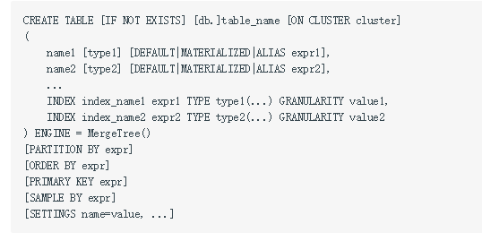
MergeTree系列
MergeTree：适用于高负载任务的最通用和功能最强大的表引擎。这些引擎的共同特点是可以快速插入数据并进行后续的后台数据处理。
存储的数据按主键排序
支持数据分区
支持数据副本
支持数据采样
Notes:
默认情况下主键跟排序键（由 ORDER BY 子句指定）相同。因此，大部分情况下不需要再专门指定一个 PRIMARY KEY 子句。
SETTINGS — 控制 MergeTree 行为的额外参数：

Slide 15
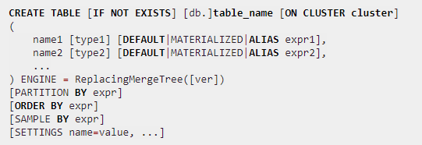
07
ReplacingMergeTree
这个引擎是在 MergeTree 的基础上，添加了“处理重复数据”的功能，该引擎和MergeTree 的不同之处在于它会删除具有相同主键的重复项。数据的去重只会在合并的过程中出现。合并会在未知的时间在后台进行，所以你无法预先作出计划。有一些数据可能仍未被处理。因此，ReplacingMergeTree 适用于在后台清除重复的数据以节省空间，但是它不保证没有重复的数据出现。
Notes:
ver-版本列。类型为 UInt*, Date 或 DateTime。可选参数。
在数据合并的时候，ReplacingMergeTree 从所有具有相同排序键的行中选择一行留下：
如果 ver 列未指定，保留最后一条。
如果 ver 列已指定，保留 ver 值最大的版本。

Slide 16
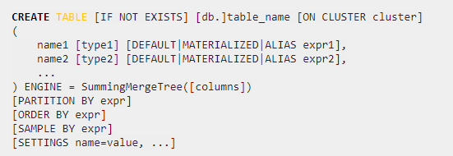
07
SummingMergeTree
该引擎继承自 MergeTree。区别在于，当合并 SummingMergeTree 表的数据片段时，ClickHouse 会把所有具有相同排序键的行合并为一行，该行包含了被合并的行中具有数值数据类型的列的汇总值。如果主键的组合方式使得单个键值对应于大量的行，则可以显著的减少存储空间并加快数据查询的速度，对于不可加的列，会取一个最先出现的值。
Notes:
columns - 包含了将要被汇总的列的列名的元组。可选参数。所选的列必须是数值类型，并且不可位于主键中。
如果没有指定 `columns`，ClickHouse 会把所有不在主键中的数值类型的列都进行汇总。

Slide 17
08
Memory引擎
内存引擎，数据以未压缩的原始形式直接保存在内存当中，服务器重启数据就会消失。读写操作不会相互阻塞，不支持索引。简单查询下有非常非常高的性能表现（超过 10G/s）。一般用到它的地方不多，除了用来测试，就是在需要非常高的性能，同时数据量又不太大（上限大概 1 亿行）的场景。

Slide 18
08
Merge引擎
Merge 引擎 (不要跟 MergeTree 引擎混淆) 本身不存储数据，但可用于同时从任意多个其他的表中读取数据。 读是自动并行的，不支持写入。读取时，那些被真正读取到数据的表的索引（如果有的话）会被使用。
Merge 引擎的参数：一个数据库名和一个用于匹配表名的正则表达式。

Slide 19
08
Merge引擎
Merge 引擎 (不要跟 MergeTree 引擎混淆) 本身不存储数据，但可用于同时从任意多个其他的表中读取数据。 读是自动并行的，不支持写入。读取时，那些被真正读取到数据的表的索引（如果有的话）会被使用。
Merge 引擎的参数：一个数据库名和一个用于匹配表名的正则表达式。

Slide 20
08
MySQL引擎
MySQL 引擎可以对存储在远程 MySQL 服务器上的数据执行 SELECT 查询。简单的where子句（例如：=, !=, >, >=, <, <=）是在 MySQL 服务器上执行。其余条件以及 LIMIT 采样约束语句仅在对MySQL的查询完成后才在ClickHouse中执行。MySQL 引擎不支持 可为空 数据类型，因此，当从MySQL表中读取数据时，NULL 将转换为指定列类型的默认值（通常为0或空字符串）

Slide 21
08
Distributed引擎
分布式引擎本身不存储数据，但可以在多个服务器上进行分布式查询。 读是自动并行的。读取时，远程服务器表的索引（如果有的话）会被使用。
分布式引擎参数：服务器配置文件中的集群名，远程数据库名，远程表名，数据分片键（可选）
Distributed(logs, default, hits[, sharding_key])
create table shard_test.shard_all on cluster clouter_1shards_0replicas as shard_test.shard_local
engine Distributed(clouter_1shards_0replicas, shard_test, shard_test.shard_local, id);
Notes:
在分布式表上执行insert必须配置分片键

Slide 22
SQL 语法
CREATE DATABASE
CREATE DATABASE [IF NOT EXISTS] db_name
CREATE TABLE
CREATE TABLE [IF NOT EXISTS] [db.]table_name [ON CLUSTER cluster]
(
name1 [type1] [DEFAULT|MATERIALIZED|ALIAS expr1],
name2 [type2] [DEFAULT|MATERIALIZED|ALIAS expr2],
...
) ENGINE = engine
INSERT INTO
INSERT INTO [db.]table [(c1, c2, c3)] VALUES (v11, v12, v13), (v21, v22, v23), ...
ALTER
ALTER TABLE [db].name [ON CLUSTER cluster] ADD|DROP|MODIFY COLUMN ...
DESCRIBE TABLE

Slide 23
PART
02
部署配置

Slide 24

安装部署
sudo yum install yum-utils
sudo rpm --import https://repo.clickhouse.tech/CLICKHOUSE-KEY.GPG
sudo yum-config-manager --add-repo https://repo.clickhouse.tech/rpm/stable/x86_64
sudo yum install clickhouse-server clickhouse-client
rpm -ivh *.rpm

Slide 25
配置文件：
/etc/clickhouse-server 目录
集群部署需要在集群中每台机器的etc目录下面新建 metrika.xml 文件

Slide 26
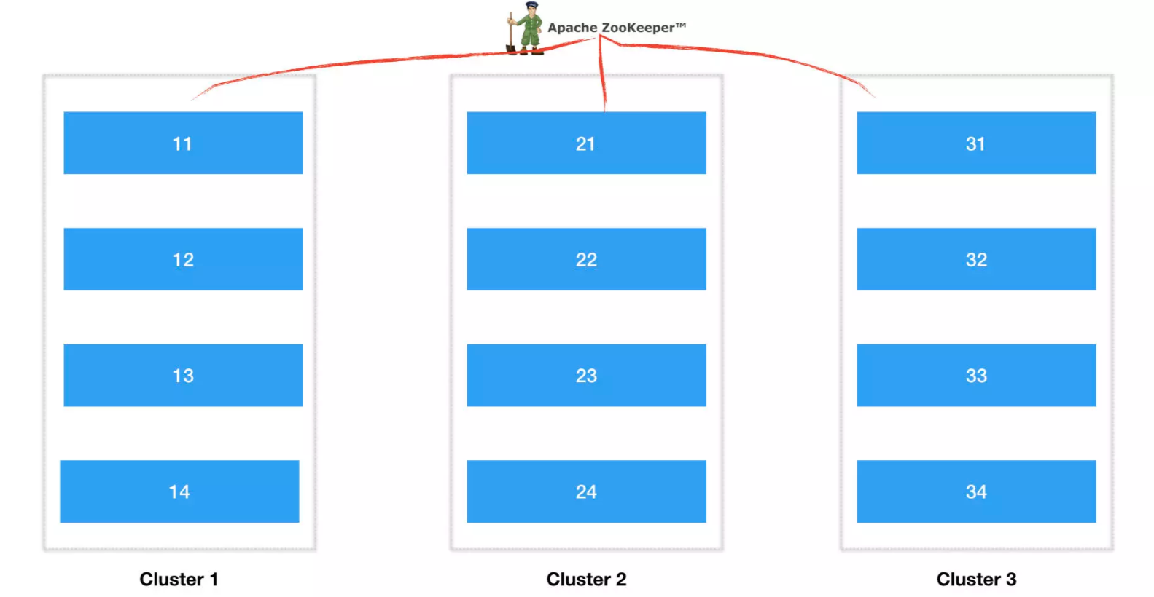
11
Notes:
11/21/31为副本关系

Slide 27
PART
03
代码集成

Slide 28
PART
04
性能对比

Slide 29
14
1、官方测试： https://clickhouse.yandex/benchmark.html
2、开源OLAP引擎测评报告：http://www.clickhouse.com.cn/topic/5c453371389ad55f127768ea

Slide 30
THANKS
谢谢关注

